Slide 1
Teste de usabilidade Prototipação em papel
Ingrid Teixeira Monteiro
QXD0221, QPC0016 – Interação Humano-Computador

Slide 2
Que tipo de método?
Com usuário
Ambientes controlados
Ambientes naturais
Sem usuário
Estudos de campo
Inspeção
Avaliação heurística
Percurso cognitivo
Método de inspeção semiótica
Modelos preditivos
GOMS
KLM
Lei de Fitts
Método de avaliação da comunicabilidade
Testes de usabilidade
Prototipação em papel

Slide 3
Avaliação de IHC através de observação
Os métodos de observação permitem ao avaliador coletar dados sobre situações em que os participantes realizam suas atividades, com ou sem apoio de tecnologia computacional
Permitem coletar dados sobre situações reais de uso, para identificar problemas que os usuários enfrentaram
Alguns métodos são:
teste de usabilidade
prototipação em papel
método de avaliação de comunicabilidade

Slide 4
Teste de usabilidade

Slide 5
Teste de Usabilidade
Fazer testes de usabilidade em laboratório ou em um ambiente controlado permite que avaliadores controlem o que os usuários fazem e as influências ambientais e sociais que podem afetar seu desempenho
O teste avalia a usabilidade a partir de observações de experiências de uso
Os objetivos de avaliação determinam quais critérios de usabilidade devem ser medidos
Pode-se avaliar a facilidade de aprendizado medindo:
Quantos erros os usuários cometem nas primeiras sessões de uso?
Quantos usuários conseguiram completar com sucesso determinadas tarefas?
Quantas vezes os usuários consultaram a ajuda on-line ou o manual de usuário?

Slide 6
Teste de Usabilidade
Os usuários realizam tarefas usando o sistema num ambiente controlado
São registrados vários dados sobre o desempenho dos participantes na realização das tarefas e suas opiniões e sentimentos decorrente de suas experiências de uso
Gravação em vídeo dos usuários, expressões faciais e movimentos do mouse e teclas digitadas
Gravação da interação por programas de captura de tela
Registros de log
Outros dados
Áudio: “pensar em voz alta”
Falam o que pensam enquanto realizam a tarefa
Questionário de satisfação
Entrevista estruturada ou semiestruturada

Slide 7
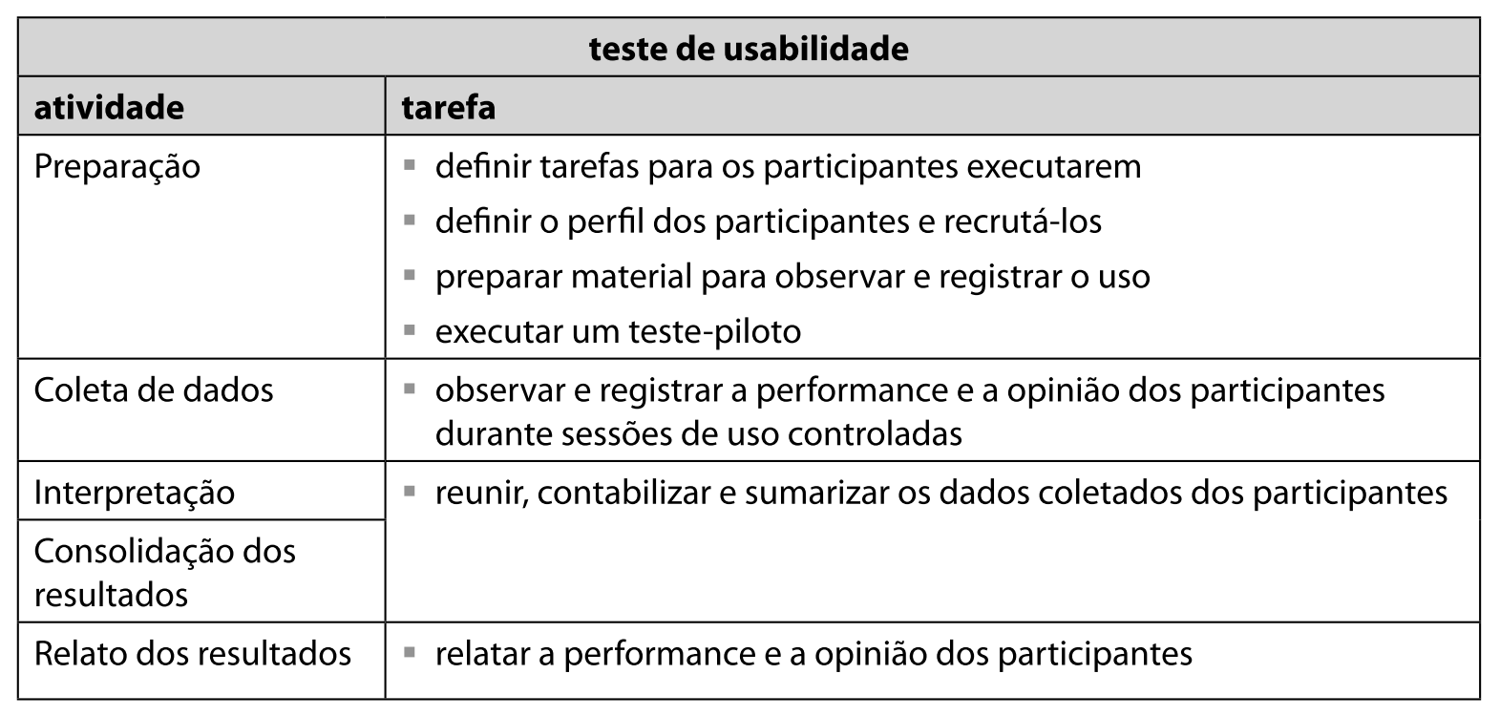
Atividades do Teste de Usabilidade

Slide 8
Atividades do Teste de Usabilidade
Preparação
São definidas as tarefas que os participantes vão realizar e os dados a serem coletados
Buscar informações, ler em diferentes tipos de fontes, navegar por diferentes menu
Coleta de dados
Questionário pré-teste
Sessão de observação
Entrevista pós-teste
Para cada tarefa, realizada por cada participante, é possível medir:
o grau de sucesso da execução
o total de erros cometidos
quantos erros de cada tipo ocorreram
quanto tempo foi necessário para concluí-la
o grau de satisfação do usuário, etc.

Slide 9
Atividades do Teste de Usabilidade
Também são coletados
Anotações do avaliador, vídeos de interação, registro das teclas digitadas e áudio com os comentários dos participantes
Tempo e número (quantidade) são as duas medidas de desempenho utilizadas
Tempo pra completar uma tarefa
Tempo para completar uma tarefa após um determinado tempo sem utilizar o produto
Número e tipo de erros por tarefa
Número de erros por unidade de tempo
Número de consultas à ajuda
Número de usuários que cometeram um determinado erro
Número de usuários que completam uma tarefa com sucesso

Slide 10
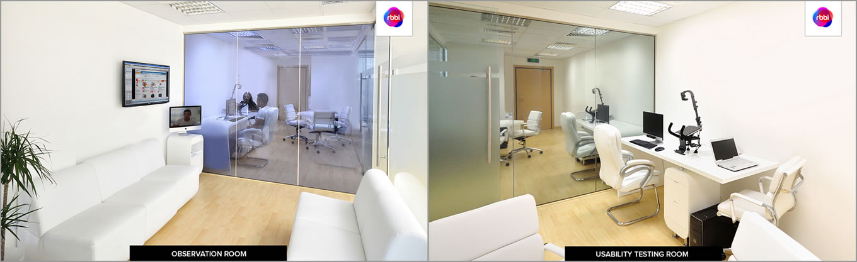
Laboratórios e equipamentos

Slide 11
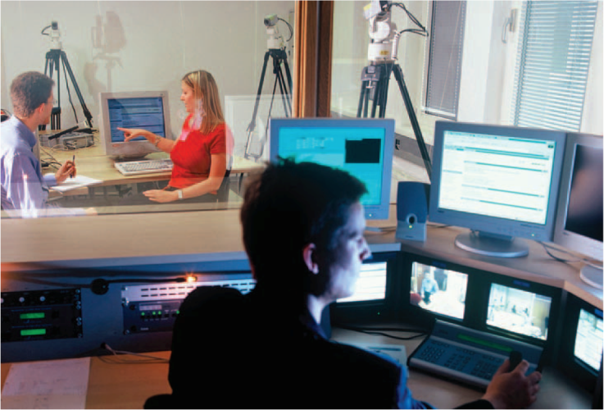
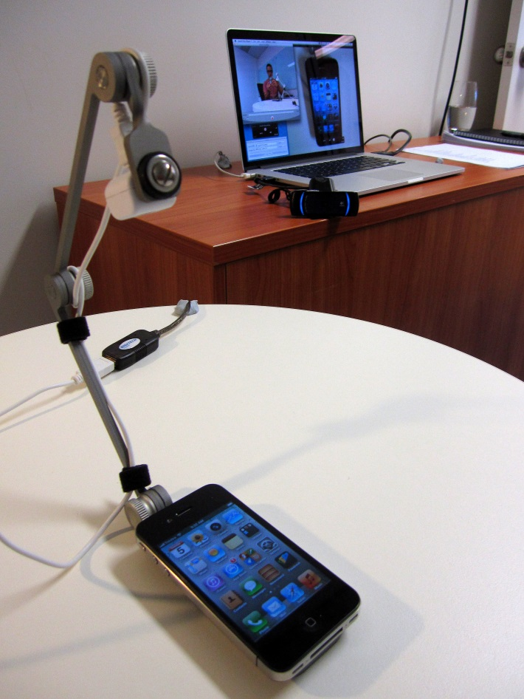
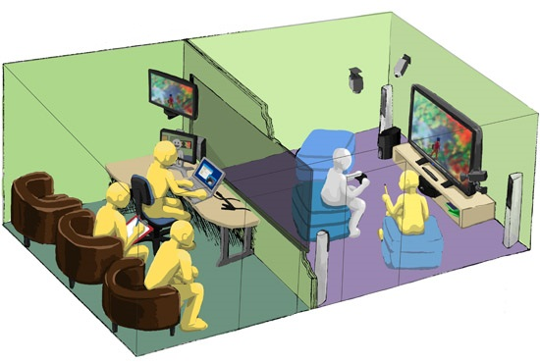
Laboratórios e equipamentos

Slide 12
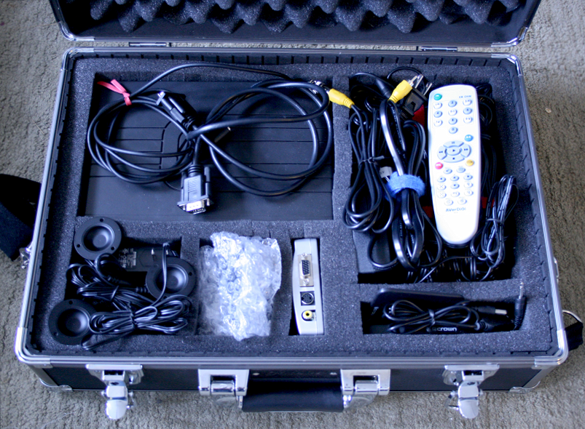
Laboratórios e equipamentos

Slide 13
Atividades do Teste de Usabilidade
Interpretação e consolidação
Os dados devem ser organizados de modo a evidenciar as relações entre eles
Historicamente → resultados quantitativos
Testar hipóteses
Descobrir tendências
Comparar soluções alternativas
Verificar metas de usabilidade
Ex. quantos usuários conseguiram realizar uma tarefa em até cinco minutos
As conclusões costumam ser bem gerais: a parte do sistema relacionada com a tarefa avaliada não é tão eficiente quanto desejado

Slide 14
Atividades do Teste de Usabilidade
Mais recentemente, o teste de usabilidade também tem sido empregado para fornecer resultados qualitativos
A análise dos dados também deve identificar a origem dos problemas na interação
Um trecho de interação em que ocorreu um problema pode estar associado a uma parte do áudio com comentários do participante, a um conjunto de teclas digitadas e a certas anotações do avaliador
A análise conjunta desses dados pode revelar aspectos que não seriam identificados através da análise de um único tipo de dado
Consolidação dos dados
O avaliador deve categorizar os problemas encontrados durante a interação de todos os participantes, descrevendo cada categoria de problema, em que partes da interface ela ocorre e os impactos imediatos na usabilidade

Slide 15
Atividades do Teste de Usabilidade
Relato dos resultados
Objetivos e escopo da avaliação
Descrição do método
Número e perfil dos avaliadores e participantes
Tarefas executadas pelos participantes
Tabelas e gráficos com medições
Lista de problemas
Local
Descrição e justificativa
Discussão
Sugestões de solução

Slide 16
Prototipação em papel

Slide 17
Prototipação em papel
Uma das formas mais utilizadas de prototipação rápida
Principais vantagens
Baixa fidelidade
Simples confecção
Fácil execução
Economia de tempo e dinheiro
Rápida incorporação de feedback no momento de produção
Método que avalia a usabilidade de um design de IHC representado em papel, através de simulações de uso com a participação de potenciais usuários
É um modo rápido e barato de identificar problemas de usabilidade com a participação dos usuários, antes mesmo de construir uma solução executável

Slide 18
Prototipação em papel
Os usuários simulam a execução de tarefas num protótipo em papel, falando, fazendo gestos ou escrevendo suas intenções de ação sobre o sistema
Um avaliador atua como “computador” para simular em papel a execução do sistema e expressar suas reações em resposta às ações do usuário
Outro avaliador observa e registra a experiência de uso simulada

Slide 19
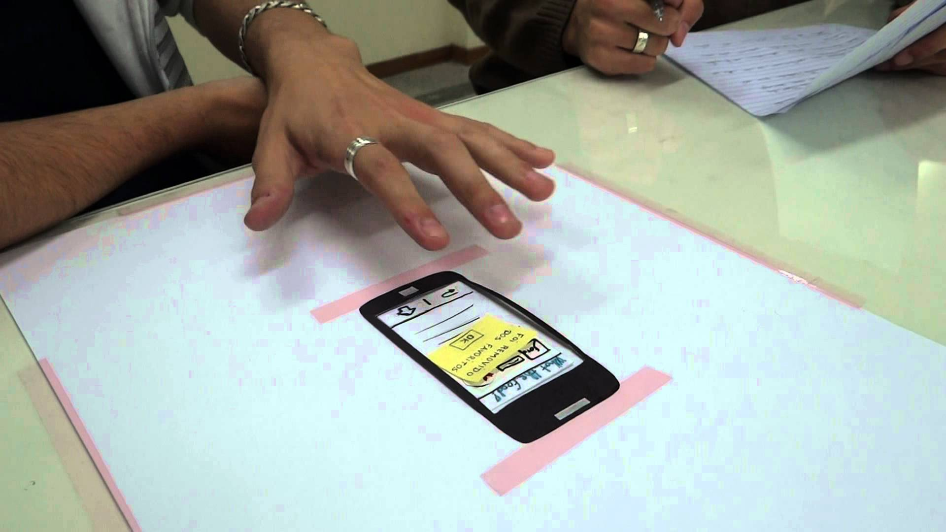
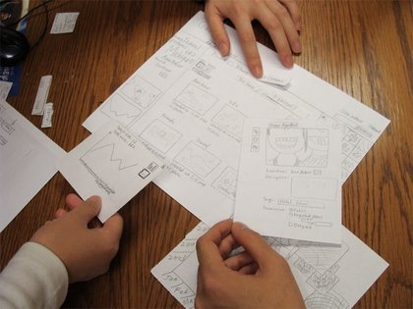
Prototipação em papel

Slide 20
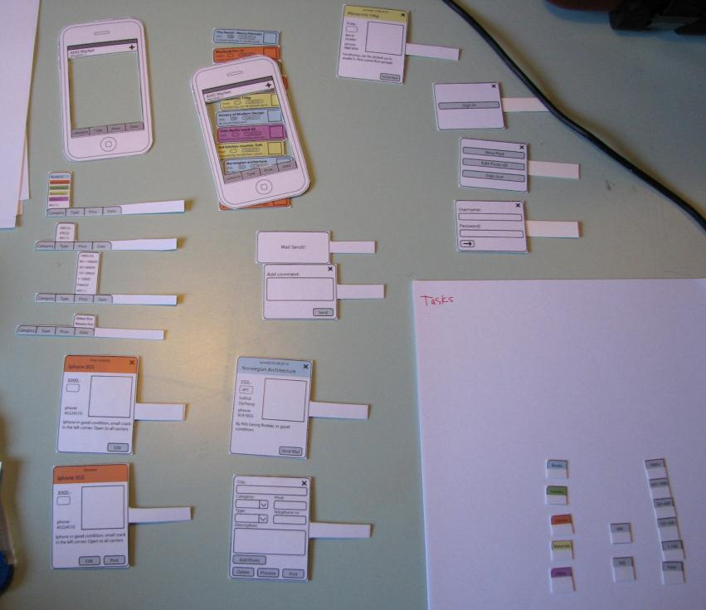

Slide 21
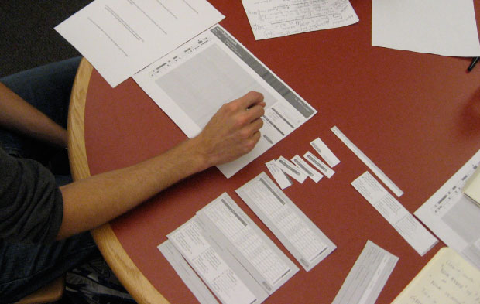

Slide 22
O que pode ser avaliado?
Funcionalidade
Navegação e Estrutura
Arquitetura da Informação
Fluxo de telas
Layout e Agrupamento dos elementos
Conteúdo
Terminologia e linguagem
Rótulos, botões e controles

Slide 23
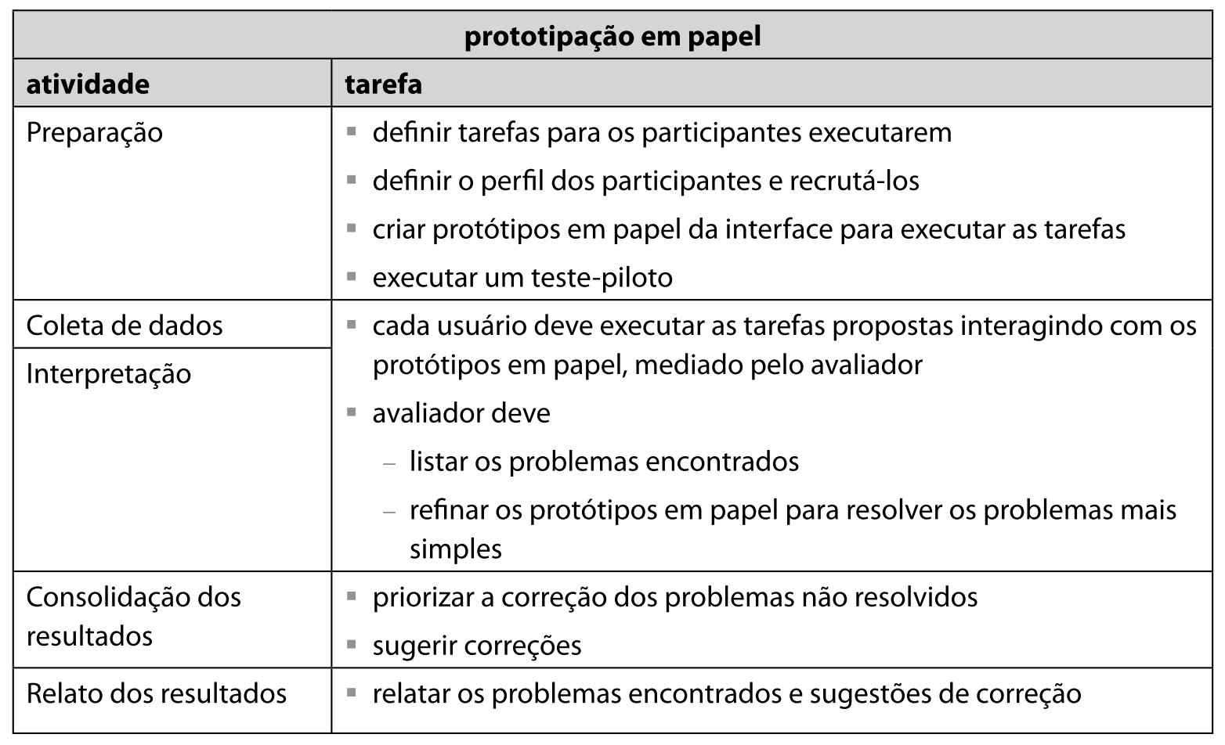
Atividades da Prototipação em Papel

Slide 24
Preparação na Prototipação em Papel
O avaliador deve elaborar protótipos em papel:
Parte “estática”: as telas do sistema com os principais elementos com os quais o usuário vai interagir
Parte “dinâmica”: os itens de interface que se modificam, tais como menus, dicas, itens de alguma lista e resultados de busca
O que for possível prever deve ser preparado antes das simulações de uso.
O que não for possível será desenhado no papel durante as simulações

Slide 25
Quais elementos incluir no Protótipo em Papel?
O protótipo geralmente não precisa ser completo
Considere as 3 ou 4 principais tarefas do projeto (mais utilizadas pelo usuário) e faça um protótipo para testá-las
Comece com conceitos simples e depois evolua para protótipos mais abrangentes ou profundos

Slide 26
6 Mitos da prototipação em papel
“Protótipo deve ser bonito”
“Só sei desenhar direto no layout”
“Não parece profissional”
“Meu chefe não irá entender”
“Prototipar depende da plataforma”
“Impossível simular interatividade com papel”

Slide 27
Coleta de dados
Deve ser realizada por pelo menos dois avaliadores
Um responsável por simular o comportamento do sistema e outro por observar a experiência de uso
O responsável por simular o sistema busca compreender as ações do usuário sobre o protótipo em papel e modifica a interface conforme o comportamento planejado para o sistema, sem fornecer explicações ou orientações para o usuário
Tudo que for necessário informar ao usuário deve ser representado na interface do sistema
O responsável por simular o comportamento do sistema apresenta o protótipo em papel e explica como estão representados os elementos de interface e como os participantes podem “interagir” com eles

Slide 28
Coleta de dados
O participante interage com o protótipo em papel da interface do sistema
Para iniciar uma tarefa, o participante pode querer navegar pelos itens de menu (falando ou colocando o dedo sobre o item)
Como resposta, o avaliador apresenta um pedaço de papel com os subitens do menu indicado
Quando o usuário escolher a opção, o avaliador modifica a interface, simulando outro comportamento
Abrindo um diálogo sobre a tela ou substituindo a tela por outra
Sempre que necessário, os avaliadores podem modificar ligeiramente a interface para solucionar algum problema simples de usabilidade

Slide 29
Coleta de dados
Se o problema for complexo, os avaliadores podem sugerir que o participante passe para a próxima tarefa
O observador deve ficar atento a diversos aspectos
Partes da interface que funcionaram bem e que funcionaram mal
Quais tarefas foram concluídas com sucesso
Quais erros foram cometidos
Quais comentários foram feitos
Outros detalhes
Os avaliadores podem realizar uma entrevista pós-teste para colher a opinião do participante sobre o protótipo da interface e sugestões de melhoria

Slide 30
Interpretação
Após cada experiência de uso observada, os avaliadores se reúnem para realizar a interpretação
Todos os dados coletados são analisados a fim de identificar problemas de usabilidade no protótipo
O resultado da análise é uma lista de problemas na interface que devem ser corrigidos
O avaliador responsável pela observação pode começar a interpretar os dados da experiência de uso enquanto observa a atuação do usuário.

Slide 31
Consolidação dos resultados
Nesta atividade, os avaliadores verificam quais problemas não puderam ser resolvidos no reprojeto rápido do protótipo de interface
Eles priorizam a correção dos problemas com base na gravidade e frequência em que ocorreram
Os avaliadores sugerem propostas de correção desses problemas

Slide 32
Relato dos resultados
Objetivos da avaliação
Descrição do método
Número e perfil dos avaliadores e participantes
Tarefas executadas pelos participantes
Lista de problemas corrigidos durante os ciclos de avaliação e reprojeto
Local
Fatores de usabilidade prejudicados
Descrição e justificativa
Correção realizada no protótipo
Indicação se o problema voltou a ocorrer

Slide 33
Relato dos resultados
Lista de problemas ainda não corrigidos
Local
Fatores de usabilidade prejudicados
Descrição e justificativa
Prioridade para correção
Sugestão de correção
Indicações de partes do sistema que podem ser mais bem elaboradas

Slide 34
Exemplos
Paper Prototyping
https://www.youtube.com/watch?v=_g4GGtJ8NCY
Example Usability Test with a Paper Prototype
https://www.youtube.com/watch?v=9wQkLthhHKA
Usability Testing with a Paper Prototype
https://www.youtube.com/watch?v=Aa-svs5mQD8

Slide 35


Referências
Capítulo 10. Métodos de avaliação de IHC
Capítulo 14. Estudos de avaliação: dos ambientes controlados aos ambientes naturais
Usability of iPad Apps and Websites (Raluca Budiu and Jakob Nielsen): http://www.nngroup.com/reports/ipad-app-and-website-usability/
Prototipação em Papel: http://corais.org/node/138
Avaliação de interfaces com o usuário através de prototipação (Livia Gabos, Talita Pagani): http://pt.slideshare.net/paolopasseri/aula-2-tcnicas-de-prototipao-i
Técnicas de Prototipação 1 – Aula 2 (Paolo Domenico Passeri): http://pt.slideshare.net/liviagabos/avaliao-de-interfaces-com-o-usurio-atravs-de-prototipao

